Slide 1
Knižní vazba

Slide 2
Knižní vazba
Vytvoření knižního bloku – struktury složek
Vytvoření knižního korpusu - spojení bloku a desek, potažení pokryvem
Výzdoba
Historický vývoj

Slide 3
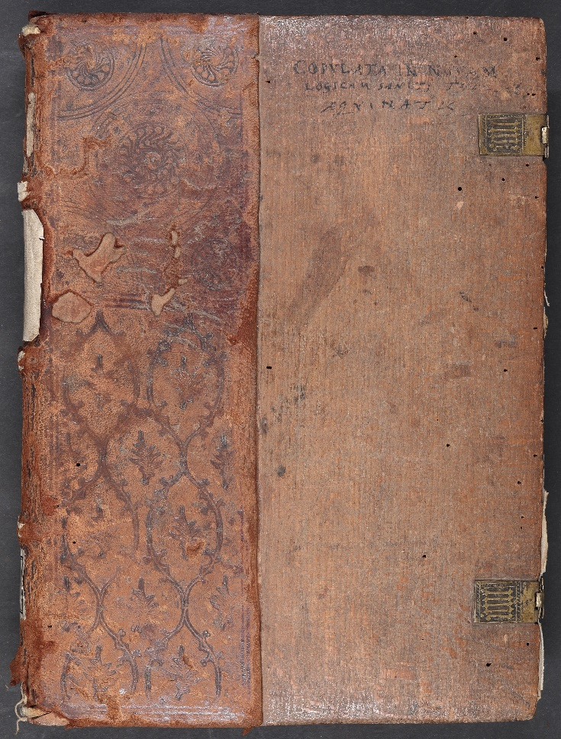
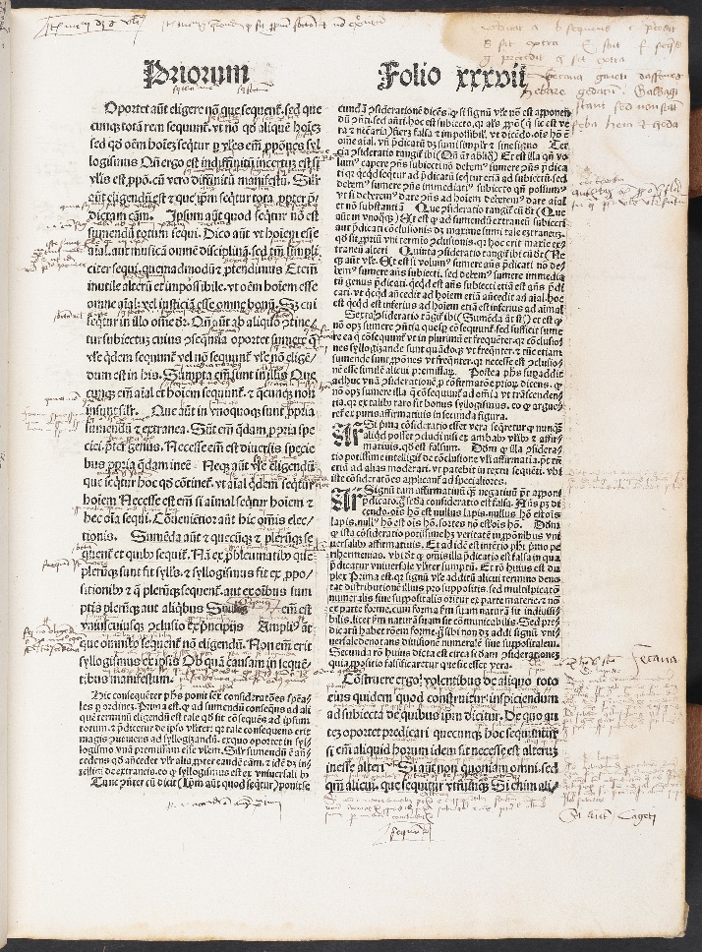
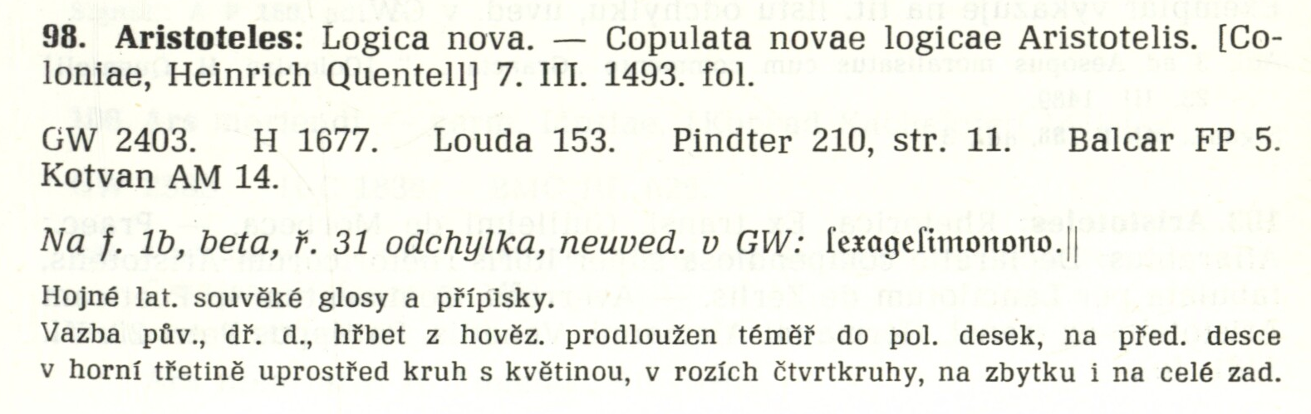
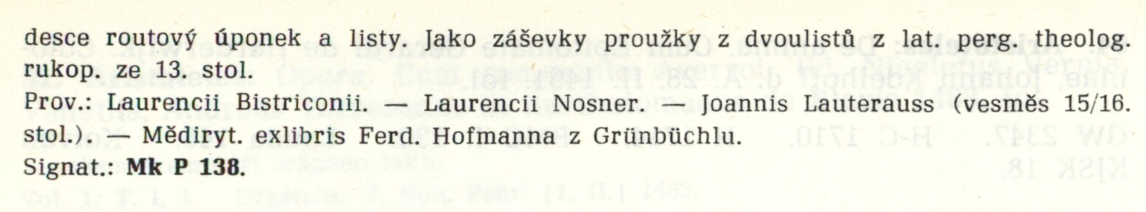
Oprawy
MkP-0000.138

Slide 4
Vznik knižního bloku
Skládání bloku
  obtáčení složek pergamenem
  přílohy „obtočené na křidélko kolem
Našívaní složek na vazy
  šití bloku
  materiál vazů – konopné motouzy (jednoduché, dvojité), proužky pergamenu nebo usně
  kapitálek – ozdobný vaz při horním a dolním okraji bloku
Lepení hřbetu
  klížení
  zpevňování pergamenovými, usňovými, papírovými proužky
Kulacení hřbetu naklepávání
Ořez
  ochranná funkce
  zdobení (natírání/stříkání barvou, zlacení, puncování, malování)
  může nést i názvové údaje
  Vznik celého knižního korpusu s obrázky: https://www.potvor.cz/navody/papirove-tvoreni-35/goticka-vazba-307.html
Notes:
Puncovaná ořízka:
V2-0000.448
ST1-0394.954 pozoruhodné!
ST1-0419.783,1
Dvojitý vaz
Zde ukázka vazů
Dvojitého – VPT-418
Jednoduchého – V-25 (+ textil), ST2-846 (jemnější vazy)
Zapuštěného –D-E.b.187
Vazy k usňových proužkl – ST3-97.329
Kramářka VK-244 bota + VK-288 obvyklá

Slide 5
Desky, nasazování a pokryv
Deska
  dřevo (prkénka, dýha)
  lepenka (z makulatury, litá)
  vazy jsou do ní zapuštěny (u dřevěných desek), nebo nalepeny/vlepeny (u lepenkových nebo pergamenových vazeb)
Úprava desek
  hranění desek (vznik kanty – části desky přesahující knižní blok)
Usně a jejich úprava
  jirchy: usně vyčiněné kamencem, světlejší (jircháři)
  třísločiněné usně: hnědé až hnědočervené (koželuzi)
Pokryv desek
  celkový – kožená vazba, pergamenová, papírová, plátěná
  jen hřbet (polokožená atd.)
  kombinace (např. hřbet potažen pergamenem, desky papírem: Polopergamenová vazba, lepenkové desky potažené hnědým škrobovým papírem
Předsádky
  součást vazby
  postupný vývoj od obtočeného listu kolem první/poslední složky, pergamenových křidélek k zvláštnímu dvou listu nalepenému na přídeští, kde zakrývá vazy
  Předsádka nemusí být jen jedna
  Měkké vazby (obálky)
    spojeny přímo šitím s pokryvem
Brožury
  pouze jednoduché šití nebo lepení (do 48 stran)
  zpravidla jen papírové obálky
Publikace bez vazby
  Normálie, libreta, kramářské tisky, kázání aj.
Provizorní vazby
  Sloužily primárně do doby, něž je majitel nahradil případnější (byly snadno sejmutelné)
  Objevují se už od 16. stol., četná dochování zejm. z 18. stol.
  dýha nebo lepenková deska pokrytá šedomodrým papírem
  obálky z šedomodrého papíru
  zdobnější varianty – barevný papír, někdy zpevněný (tzv. tuhá brožura)
Notes:
Brožury – ukázky – ST1-4273 (tragat), ST1-2982 – katunový
ST1-925.189 - dýha

Slide 6
Zdobení desek
  Kompozice
    rámová – kombinace několika rámů kolem středového prvku, obvykle zaplňuje celý prostor desky
    dominantová – dominantní středový prvek, kterému umožňuje vyniknout volná prostor
Slepotisk
  zlacený
  potřebné vybavení
    plotny (pro rozměrnější plošné prvky),
    kolky (drobné motivy),
    válečky (opakovaná výzdoba – hlavičky reformátorů, antických autorů, ctností, apoštolů),
    filety (linky, obloučky, kompozitní výzdoba)
Další úpravy usní:
  moření (barvení)
  mramorování (leptání za účelem dosažení mramorového efektu)
Tkanice, usňové řemínky
Kování
  rohová (nárožnice) –
  středová
  pukly/kování s puklami
  spony – háčková, dírková, dírková desková
  řetězy (libri catenati)
  nakupována u zlatníků, rytců, výjimečně vyrobená na zakázku

Slide 7
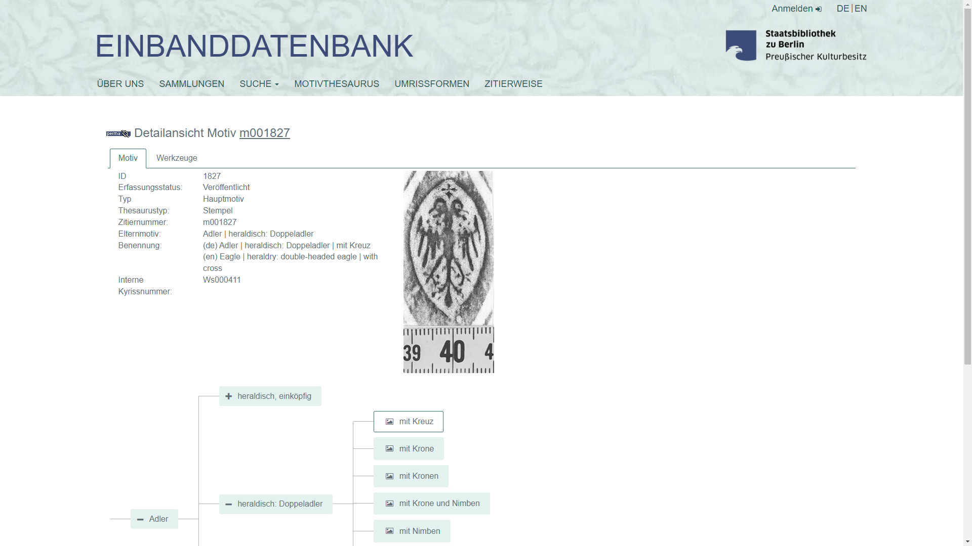

Slide 8
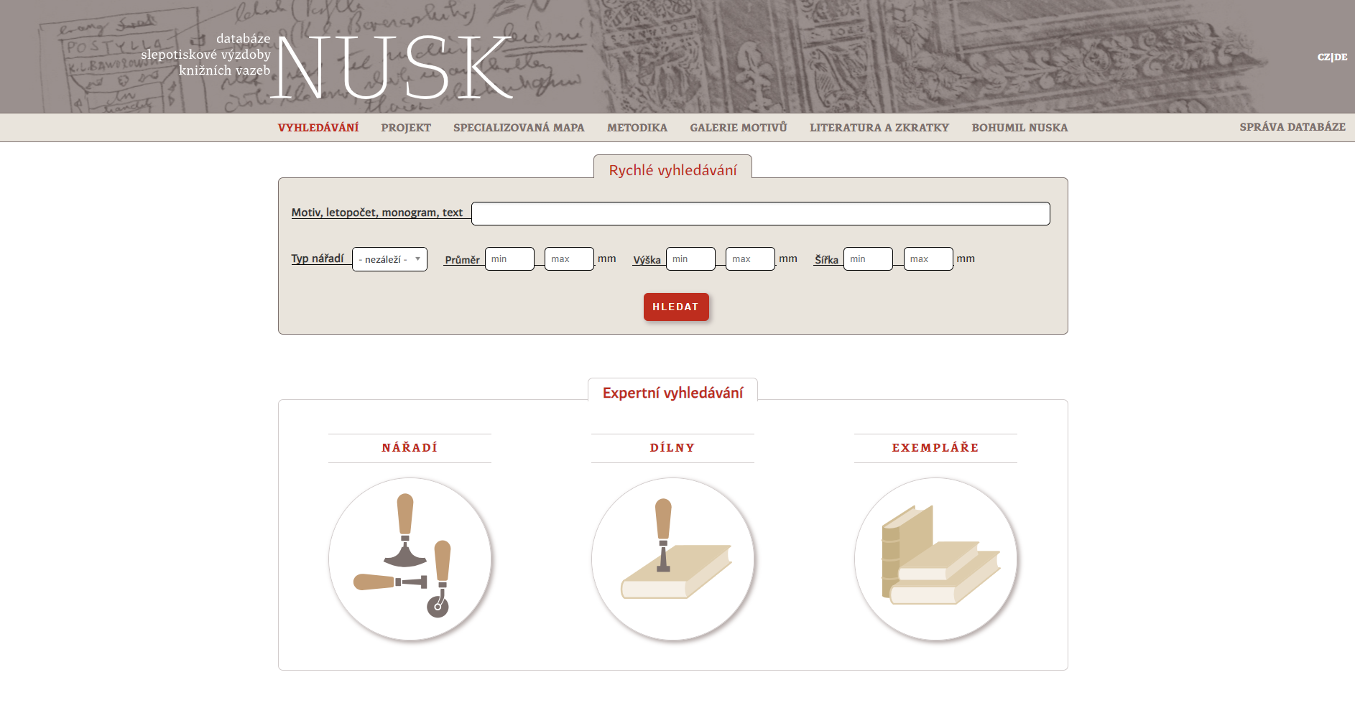

Slide 9
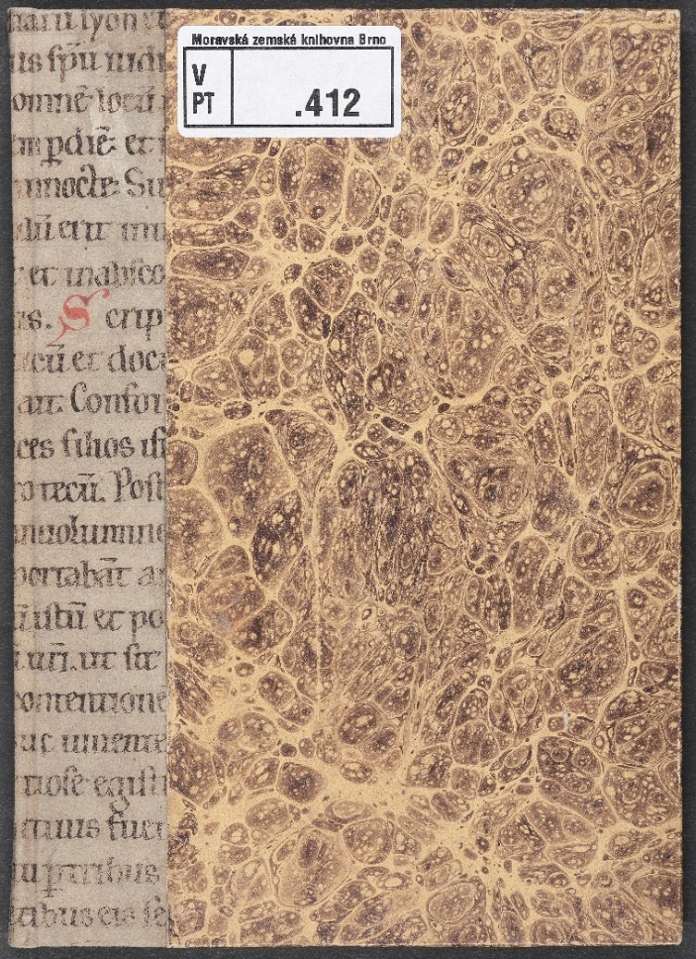
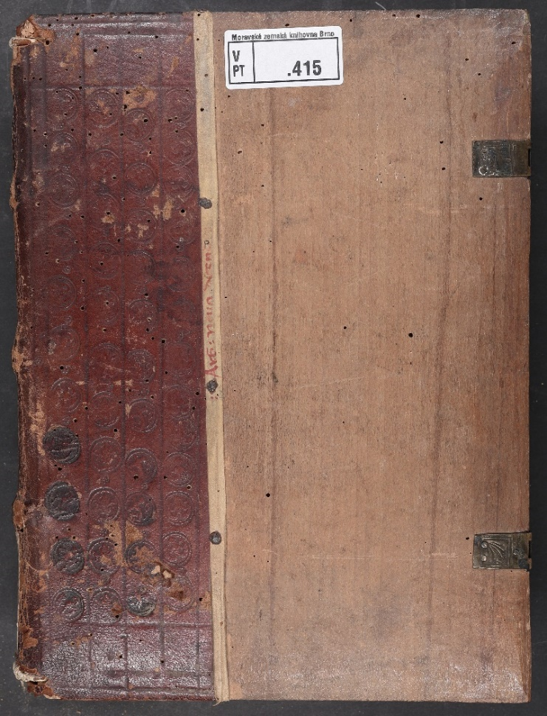
Polopergamenová vazba s využitím staršího rkp. fragmentu
Polokožená vazba se slepotiskem

Slide 10
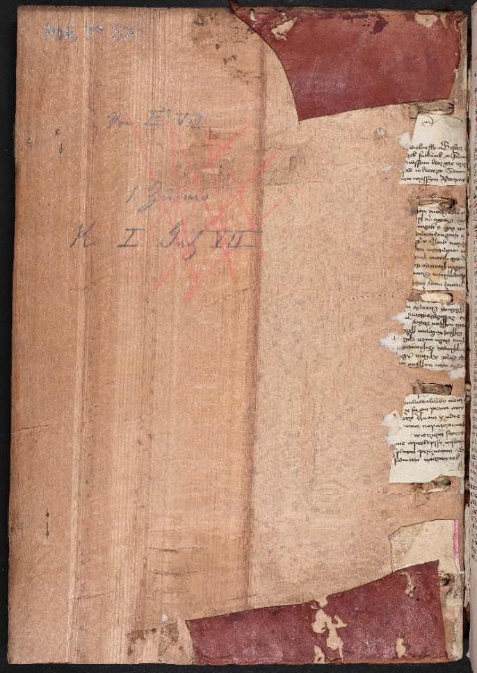
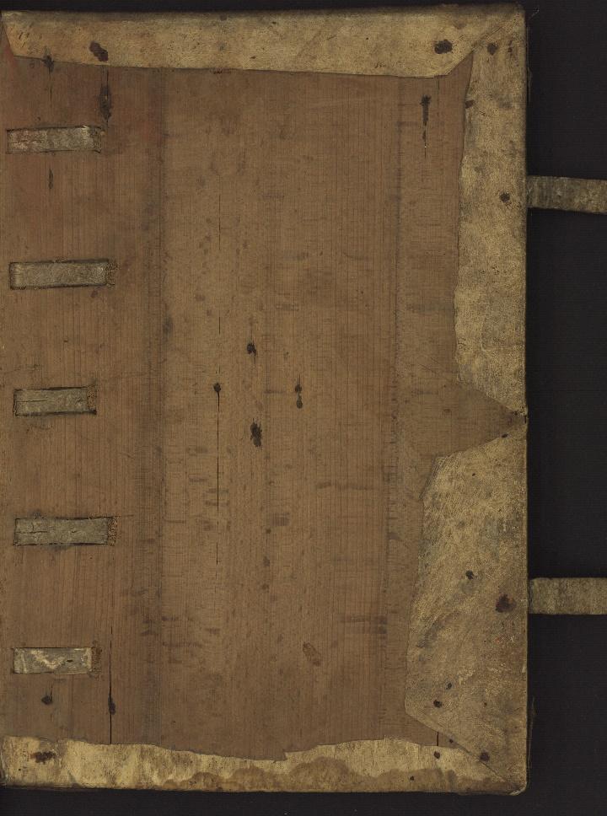
Nevylepené přídeští kožené vazby, ukázka jednoho z mnoha způsobů zapuštění vazů do desky
Mk-0000.005
Nevylepené přídeští polokožené vazby
MkP-0000.037

Slide 11
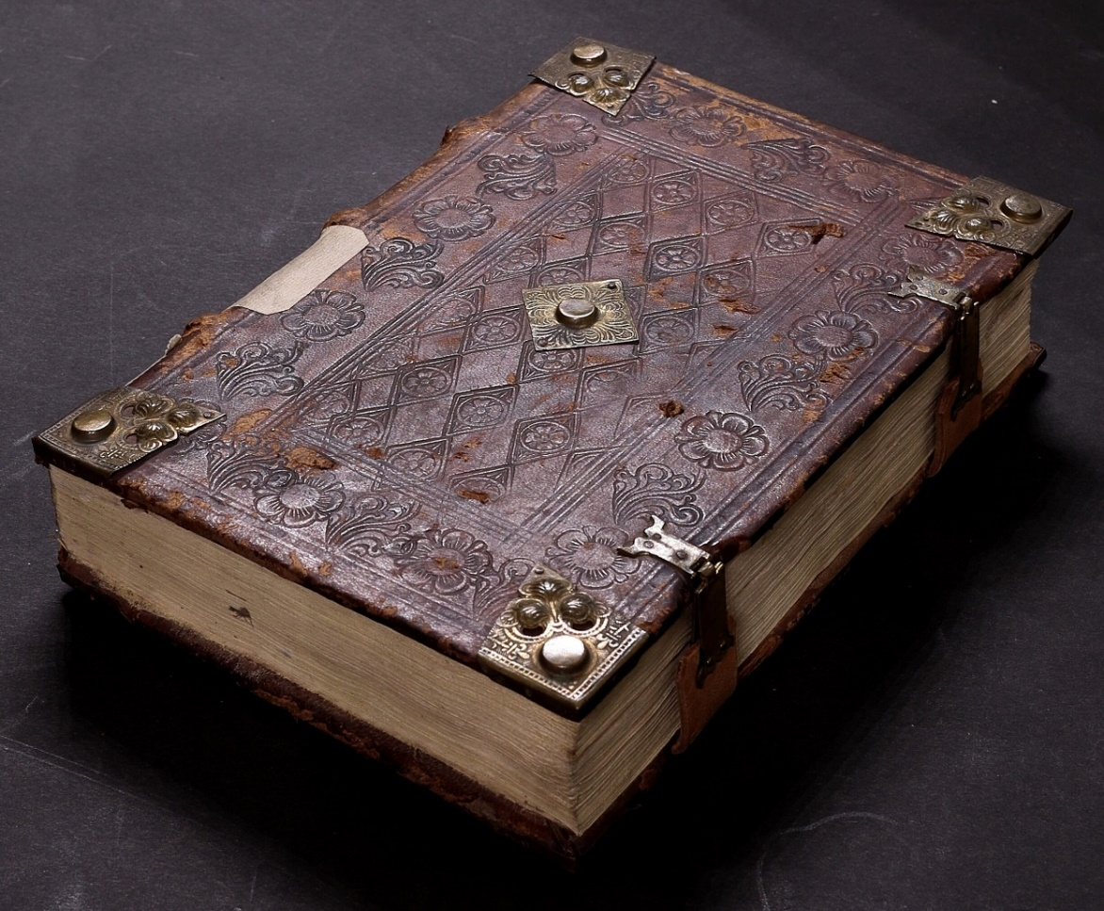
Gotická vazba
Kožená vazba se se slepotiskovou výzdobou a kováním.
MkP-0000.164

Slide 12
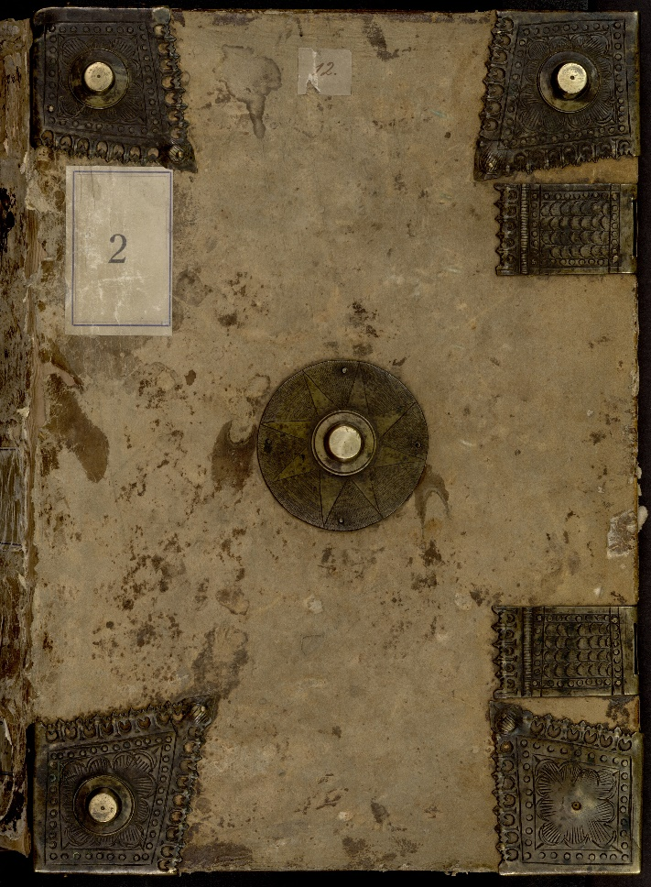
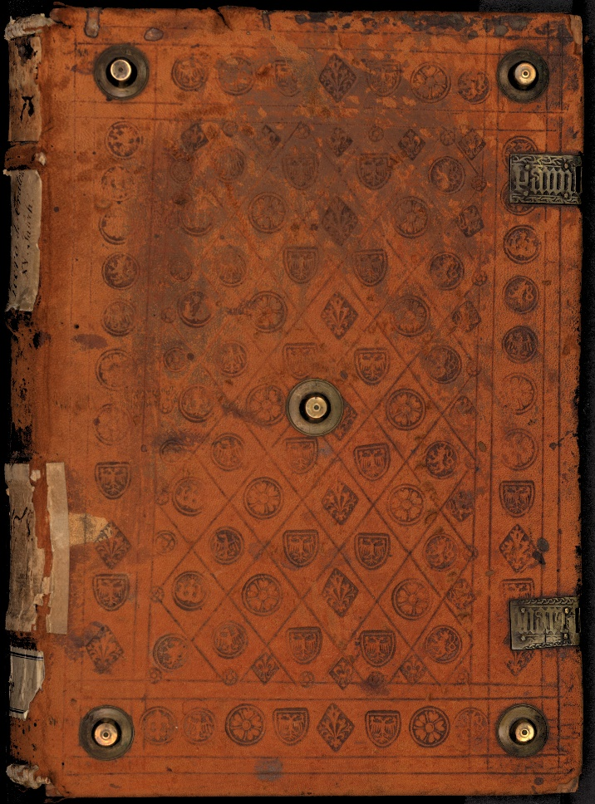
Gotická vazba, desky zdobené slepotiskovými kolky a linkováním, puklice a háčkové spony
Mk-0000.039
Gotická vazba, desky potažené „jelenicí“, tepaná kování s puklami, háčkové spony
Mk-0000.002

Slide 13
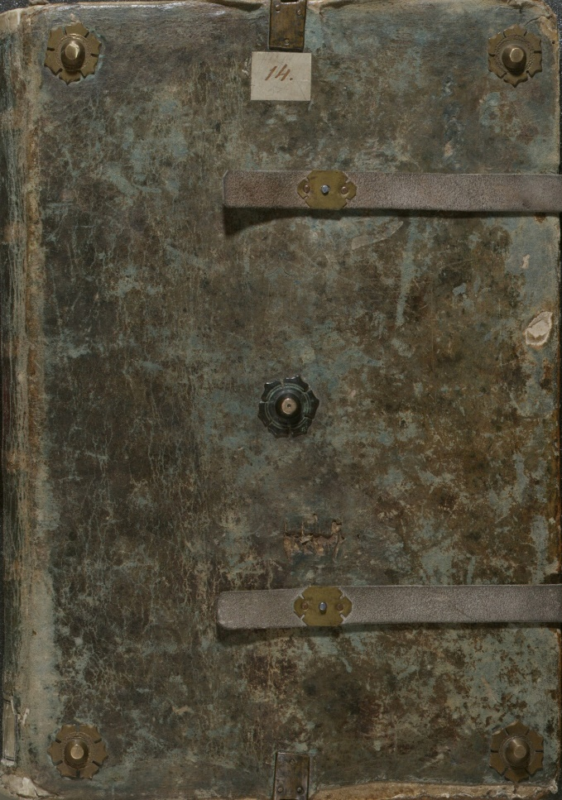
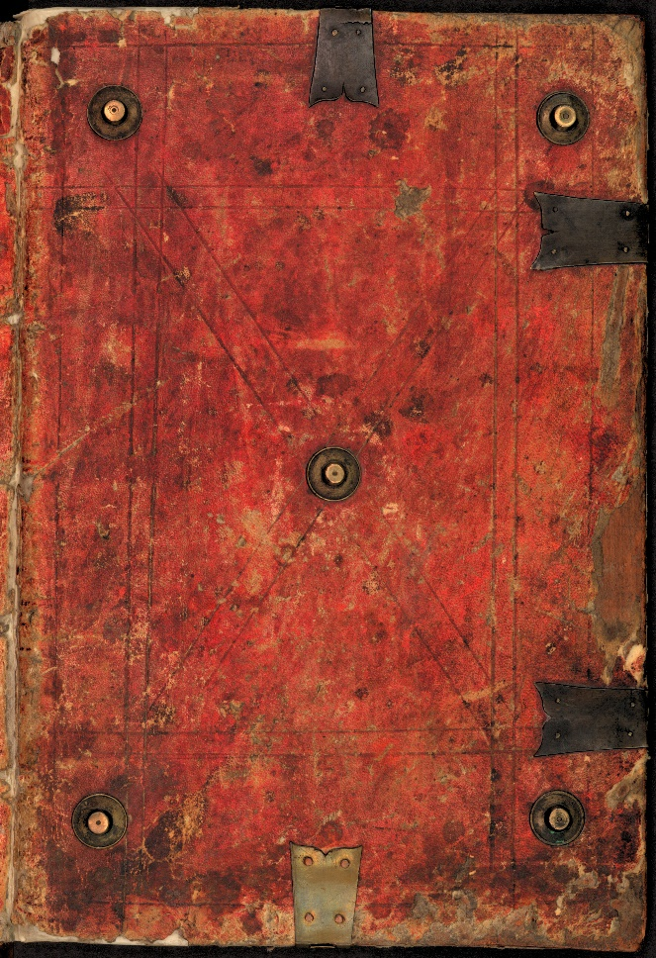
Gotická vazba, šedozeleně mořená useň s puklicemi a ponymi (háčkové i deskové dírkové)
Mk-0000.014
Gotická vazba, červeně mořená useň s puklicemi a háčkovými sponami
Mk-0000.030

Slide 14
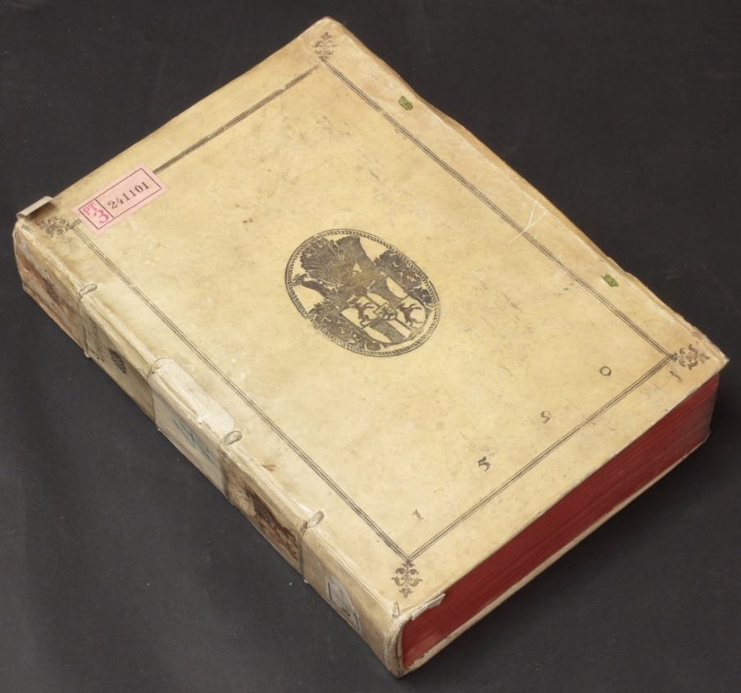
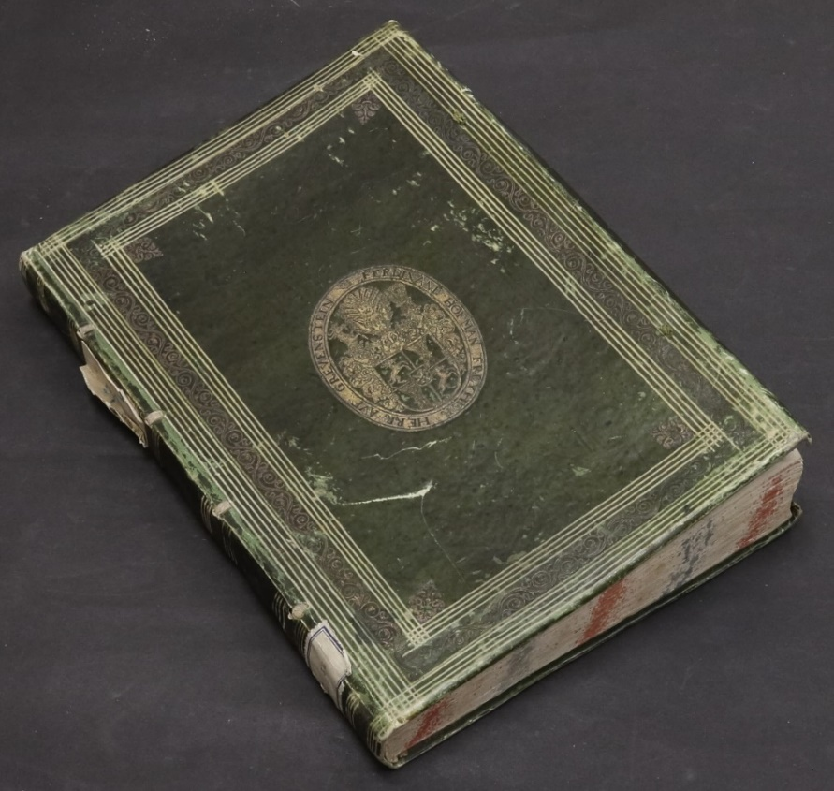
Pergamenová renesanční vazba s heraldickým supralibros, červenou ořízkou datací
Pergamenová, zeleně mořená renesanční vazba s heraldickým supralibros a stříkanou ořízkou

Slide 15
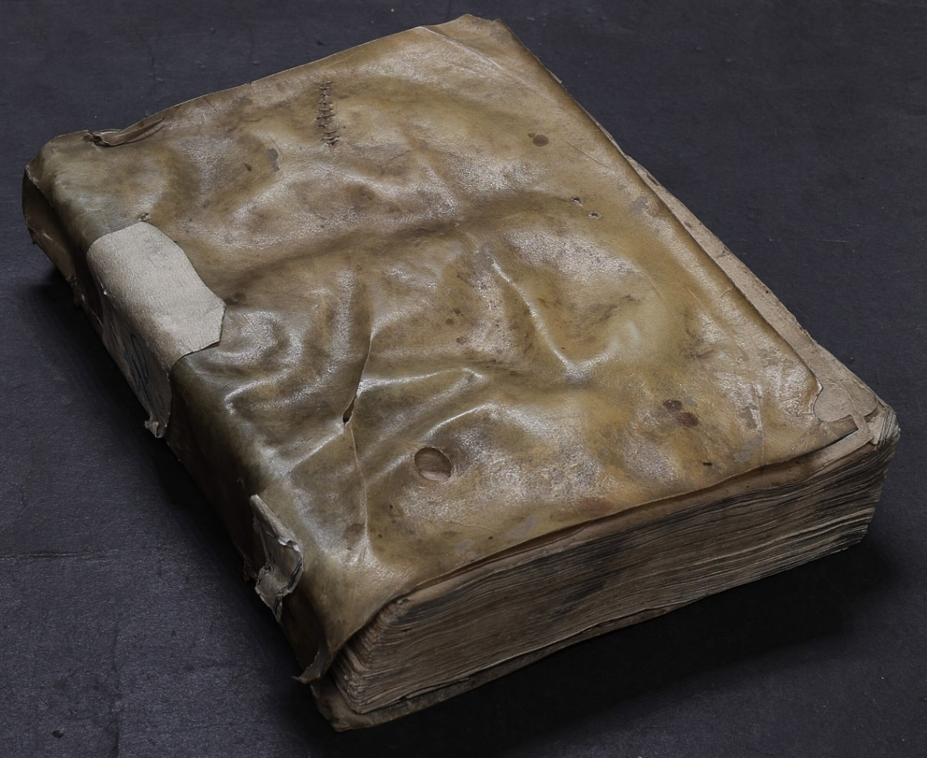
pergamenová obálka

Slide 16
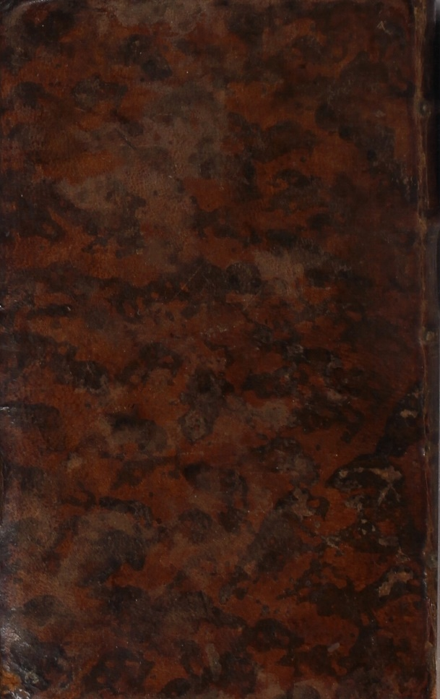
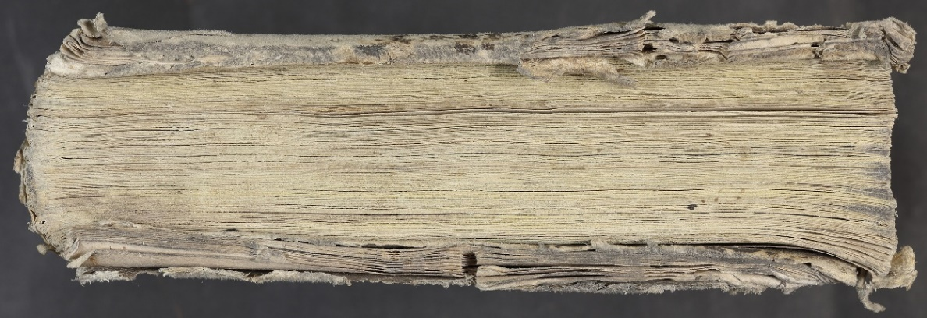
Lepenkové desky z makulatury
Mramorování

Slide 17
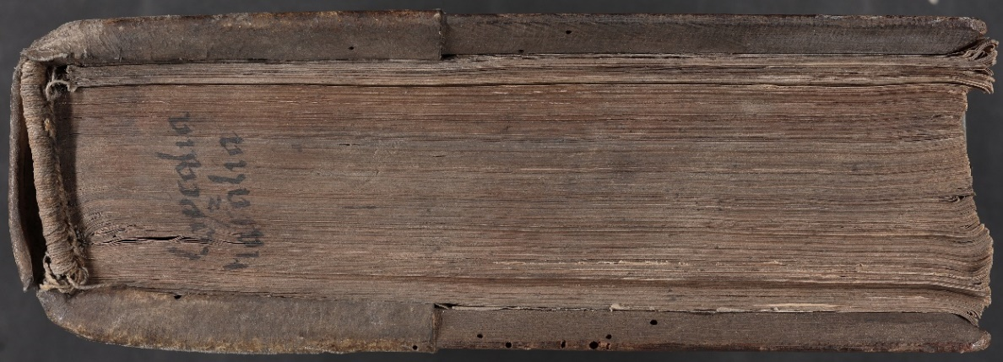
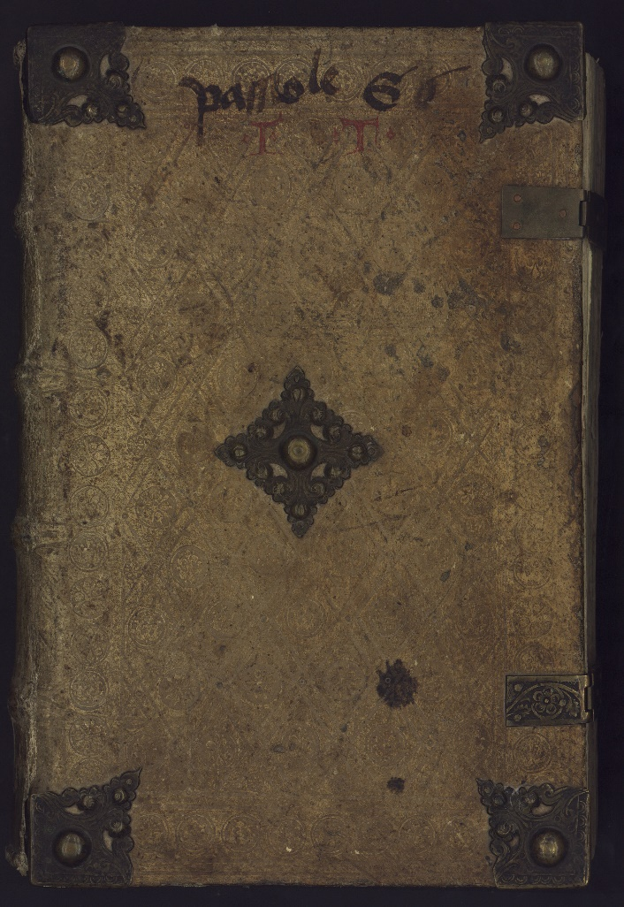
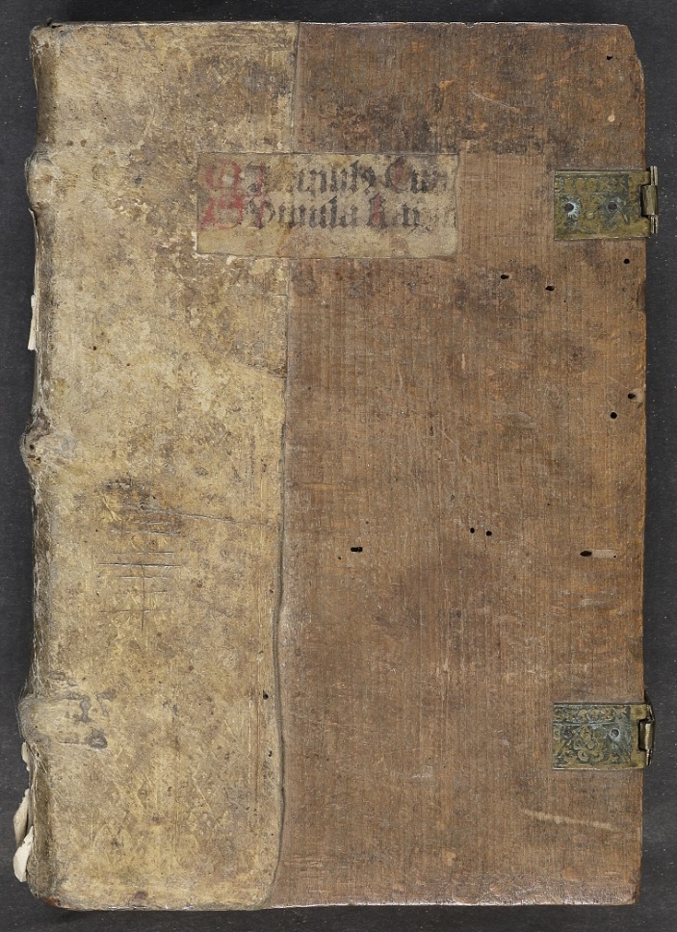
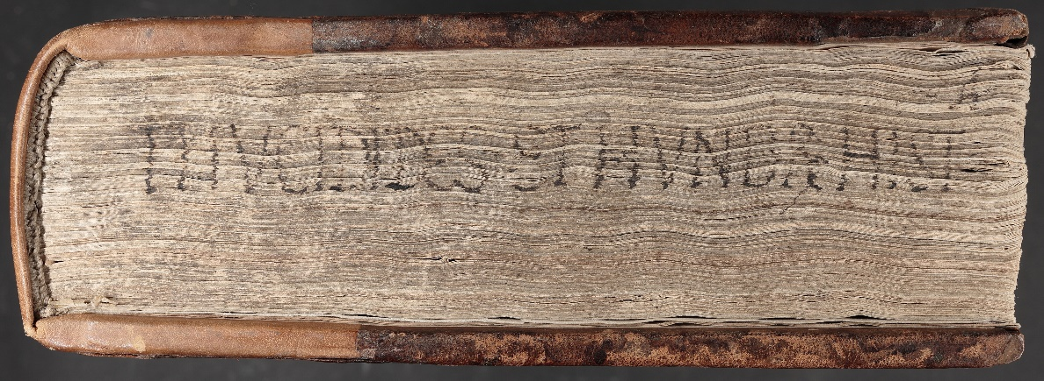
Umístění názvu
MkP-0000.132
MkP-0000.087
Mk-0000.032
MkP-0000.184

Slide 18
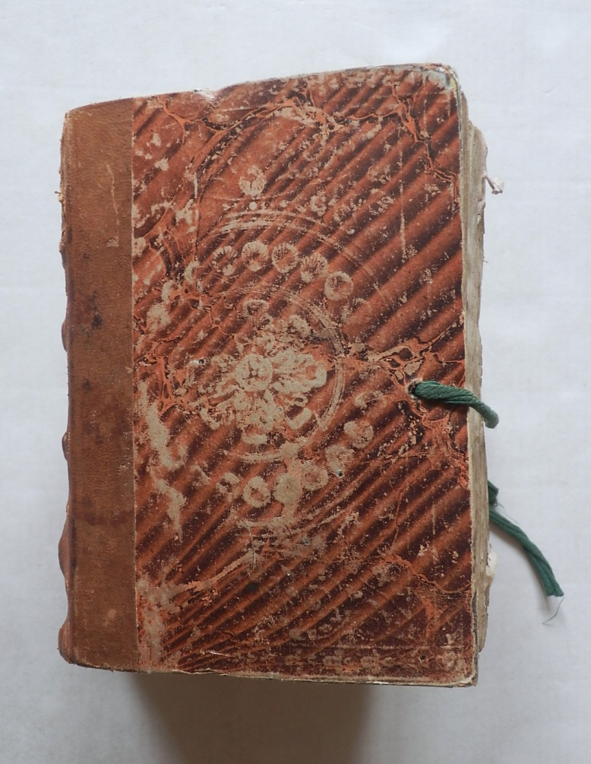
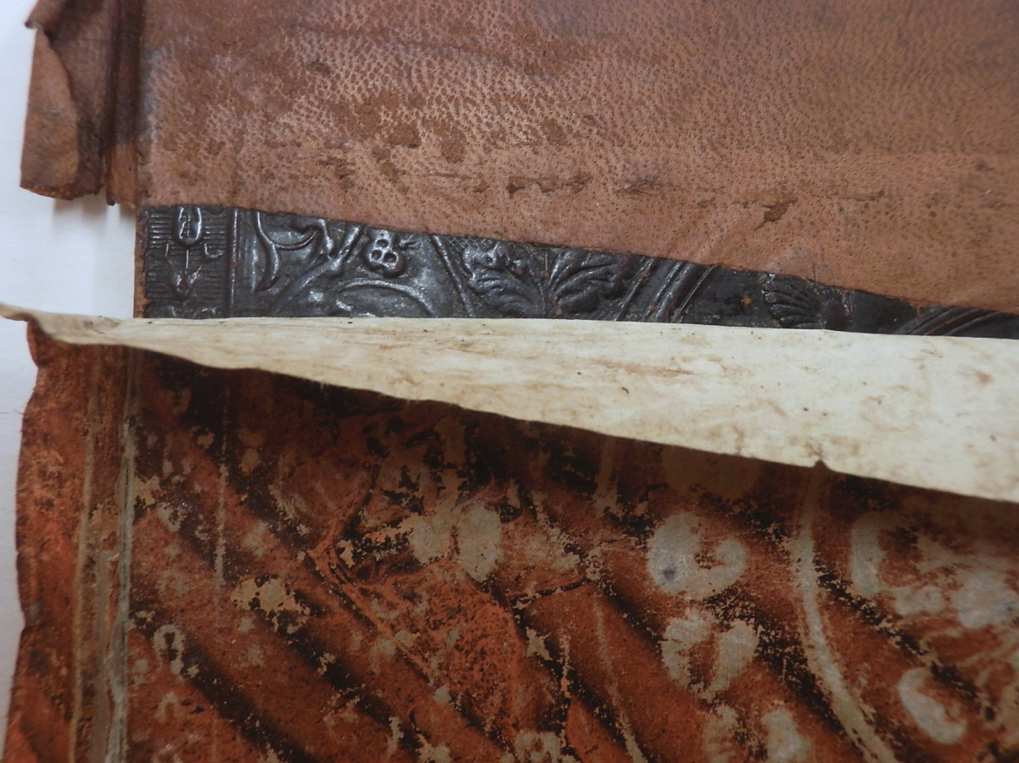
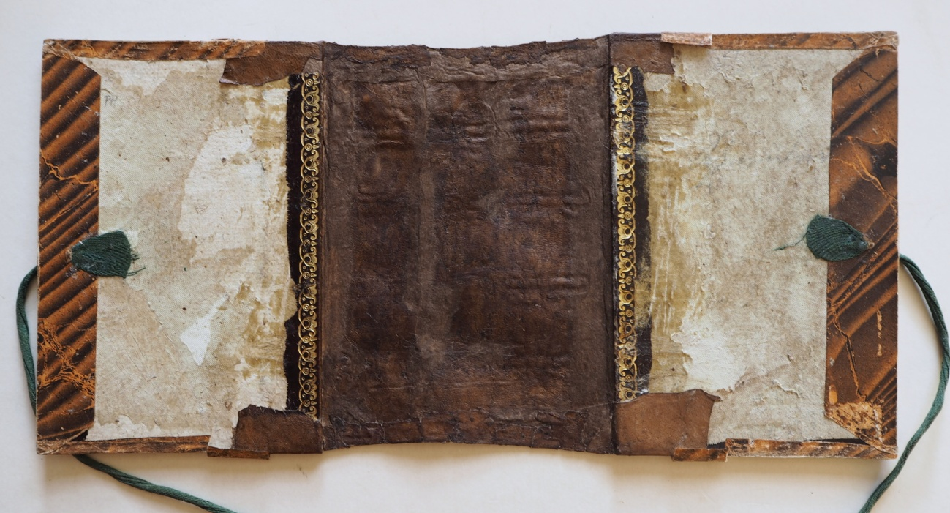
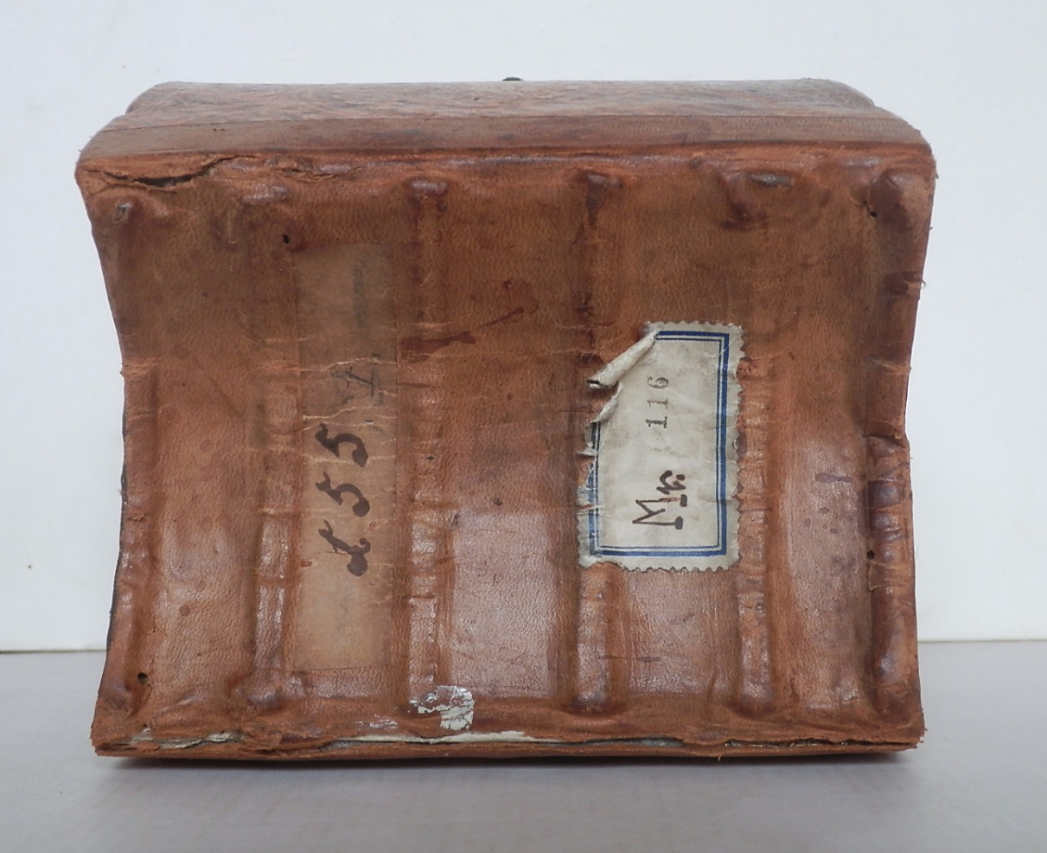
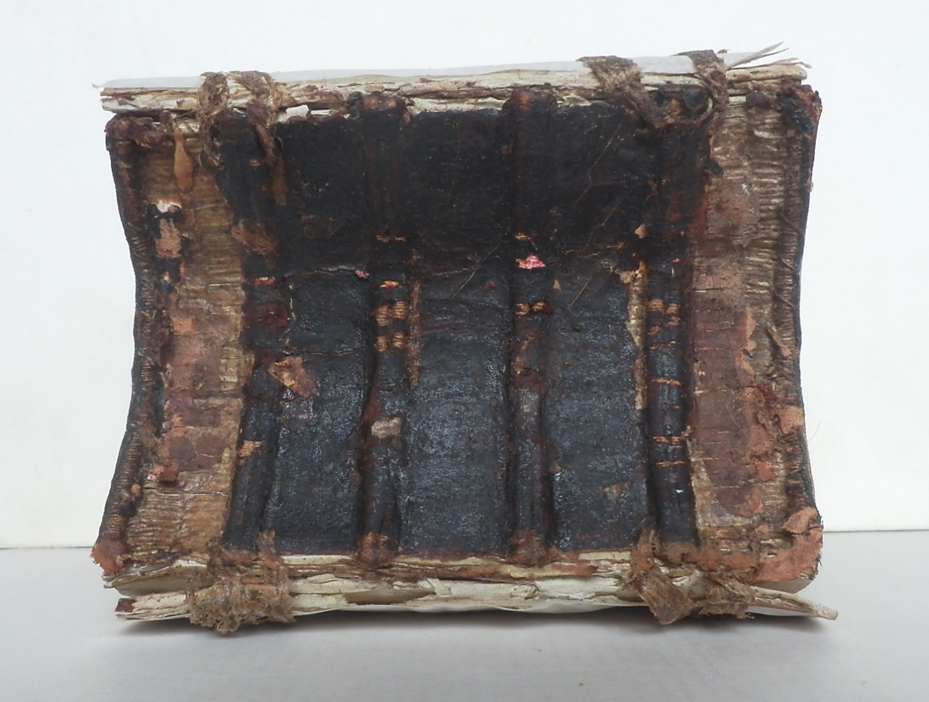
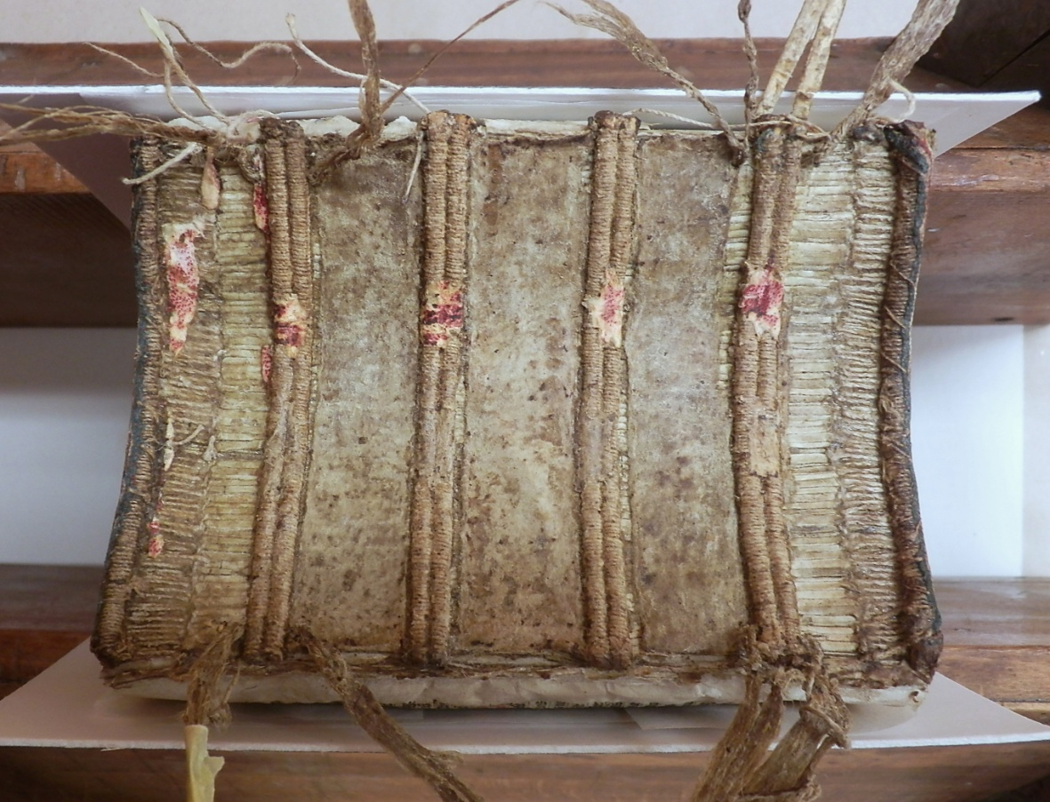
Restaurování vazeb
Vrstvení vazeb u jednoho svazku: vpravo dole středověká vazba¨, překrytý černou vazbou se zlacením (ca 18. stol.) a následně vazbou z 19. století (hnědý hřbet papírový pokryv desek)

Slide 19
Ranný a vrcholný středověk
Církevní (klášterní) knihařské dílny (do 12. století)
Sekulární knihvazačství (od 12. stol. paralelně s kláštery)
  zlevnění výroby (postupné šíření papíru)
  vznik univerzit (noví producenti knih)
  rozvoj nižšího školství (klášterní, katedrální školy)
Kořeny v antice
Velmi málo dochovaných exemplářů původních vazeb
Dochované vazby byly často později upravovány

Slide 20
Pozdní středověk – gotická vazba
Knižní blok, šití
  silné, často dvojité vazy
  počet vazů závislý na formátu
  nekulacený hřbet
  univerzitní rukopisy často jen našité do pergamenové obálky
Desky
  masivní dřevěné desky
  u univerzitních rukopisů pergmanové obálky
Ořízky
  do konce 15. století bez výzdoby,
  někdy obsahují názvy (pozdější úpravy),
  často zarovnané s okrajem desek
Spony
  háčkové spony na hraně desky,
  - nebo háčkové deskové
Výzdoba usně
  barvení
  slepotisk (především kolky, filety z linek – rámy, koso
  řezané vazby (vzácně)
Kování
  rohová a středová kování s puklicemi
  samostatné puklice
  Řetězy
  Háčkové spony
  dírkové spony na ploše desky
Restaurování, převazby
Větší počet dochovaných exemplářů
Masivní vazby přetrvávají u určitých typů

Slide 21
Změny od 3. čtvrtiny 15. století
  akcelerace výroby knih
  urychlení přechodu od pergamenu k papíru
  nedostatečné kapacity knihvazačů v důsledku rychlejší výroby tištěných knih ->
    odstraňování časově náročných výkonů
  tlak na zlevnění knihy ->
    snižování nákladů na materiál (méně robustní dřevěné desky, lepenka

Slide 22
Renesanční vazba (ca 1520-1620)
Knižní blok, šití
  celkové odlehčení, méně masivní
Desky
  Dřevěné, lehčí a hraněné
    Rámové kompozice: světlý potah z jirchy zdobený válečkovým slepotiskem se středovou plotnou
    v 1. pol. 16. stol. Časté polokožené vazby, výzdoba pomocí kolk
  Lepenkové
    Pergamenový potah s dominantovou kompozicí, lepenkové desky („luxusnější“) – často supralibros
    Místo spon jen plátěné stuhy
  Měkké vazby (pergamenové obálky, časté sekundární využití rkp. fragmentů na pergamenu)
Ořízka
  zakulacená a vhloubená
  časté barvení
  Názby na ořízce (knihy ležely, nebo stály hřbetem nahoru
Kování
  od poloviny 16. století ubývají středová kování, rohová zůstávají
  Spony – háčkové, pravidlem u dřevěných desek; u luxusnějších exemplářů tordované
Výzdoba desek
  slepotisk (hlavičky reformátorům, symboly ctností, antičtí autoři)
  zlacený slepotisk – u luxusnějších variant (středový motiv, zejm. u dominantových kompozic). Zlacení pod vlivem vnějšího prostředí často zčerná
  datace na deskách: vydání, vazby, získání knihy, nasazení nepůvodních desek …

Slide 23
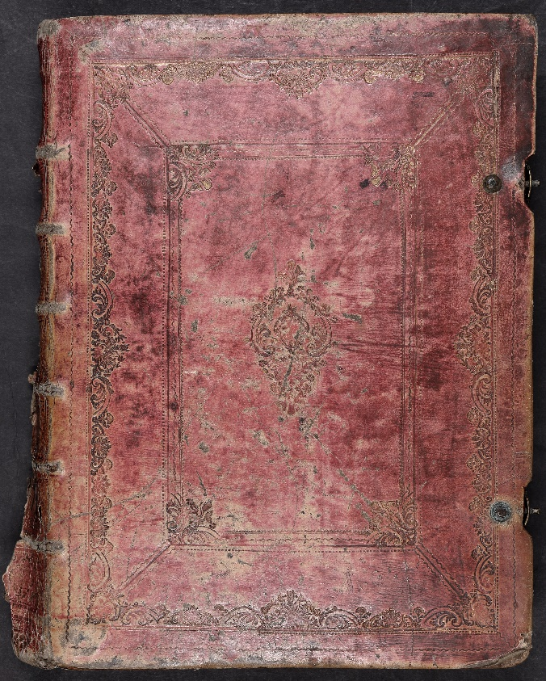
Barokní vazby a mladší
Vazby
  Ustupují výrazné, viditelné vazy, zakryté hřbetem
  Dřevěné desky
    Jirchy s rámovým slepotiskem zůstávají spíše pro velké formáty v klášterech
    u osmerkových formátů nahrazují klasické desky lehčí dýhy
  Lepenka
    Dominantní materiál pro desky
Pokryv
  Bílá useň (jircha), hnědá třísločiněná useň - povrchové úpravy (mramorování, moření)
  pergamen – pergamenové vazby poměrně luxusní, sekundární užití rukopisů je znakem spíše levnější vazby
  papír
Výzdoba
  často je jednoduchý rámec
  Bohatě zdobené hřbety
  Názvové štítky (nalepená, zlacené)
  Sekundární nátěry hřbetů
  Stříkané ořízky
  Předsádky z barevného papíru, (tragant, v 2. pol. 18. velmi často katunový p.)
Spony
  Dírkové spony uchycené v hraně přední desky (u dřevěných desek)
  U lepenkových desek nahrazeny plátěnými tkanicemi
Rokoko
  „krajkové“ rámce
  asymetrický dekor
Empír
  strohé rámy z linek, antikizující motivy

Slide 24
Literatura
Povinně kapitoly Bohumila Nusky otištěné zde:
BOHATCOVÁ, Mirjam. Česká kniha v proměnách staletí. Praha: Panorama, 1990. Dostupné také z: http://www.digitalniknihovna.cz/mzk/uuid/uuid:986f40c0-0755-11e4-83c7-005056827e51.
Doplňující:
encyklopedieknihy.cz (Petr Voit a kol.)
VOIT, Petr. Vzácné knižní vazby Strahovské knihovny v Praze: od gotiky na práh baroka. Bibliotheca Strahoviensis. Series monographica. Praha: Královská kanonie premonstrátů na Strahově, 2020. ISBN 978-80-88009-18-4.
HAMANOVÁ, Pavlína. Z dějin knižní vazby od nejstarších dob do konce 19. století. Lidová umělecká výroba a řemeslo. Praha: Orbis, 1959. Dostupné také z: http://www.digitalniknihovna.cz/mzk/uuid/uuid:5e73c530-a2f9-11e5-b5dc-005056827e51.
BÁRTOVÁ, Kateřina a SLOVIK, Radomír. Historický vývoj knižní vazby: technologie vazby 16. století. Pardubice: Univerzita Pardubice, 2020. ISBN 978-80-7560-343-2.
MILLER, Julia. Book will speak plain: a handbook for identifying and describing historical bindings. Ann Arbor, Michigan: Legacy Press, 2010. ISBN 978-0-9797974-3-9.

Slide 25
Opakování
Způsob zápisu impresa
Imprimatur
Dekor a ilustrace

